Slide 1
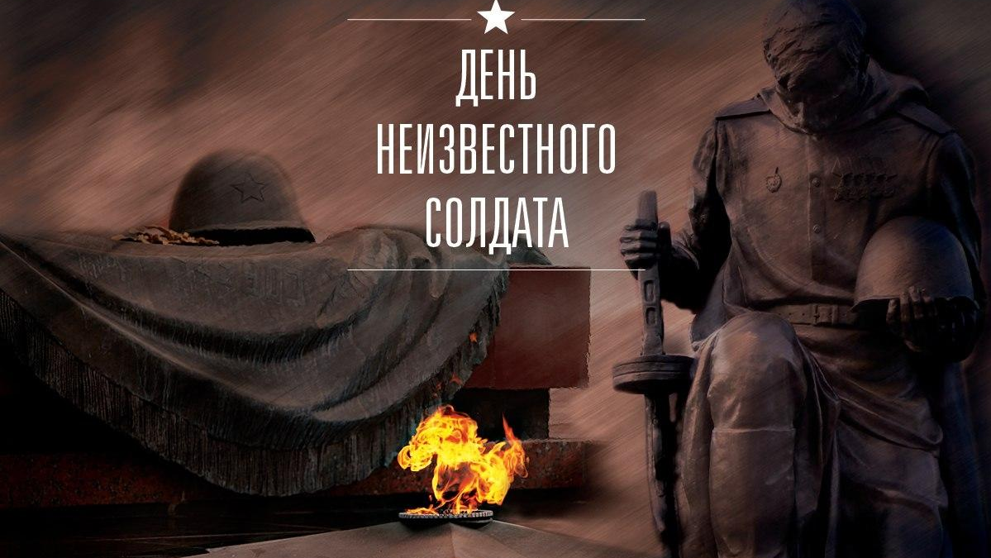

3 ДЕКАБРЯ
МЕРОПРИЯТИЯ,
ПРИУРОЧЕННЫЕ К ПАМЯТНОЙ ДАТЕ

Slide 2

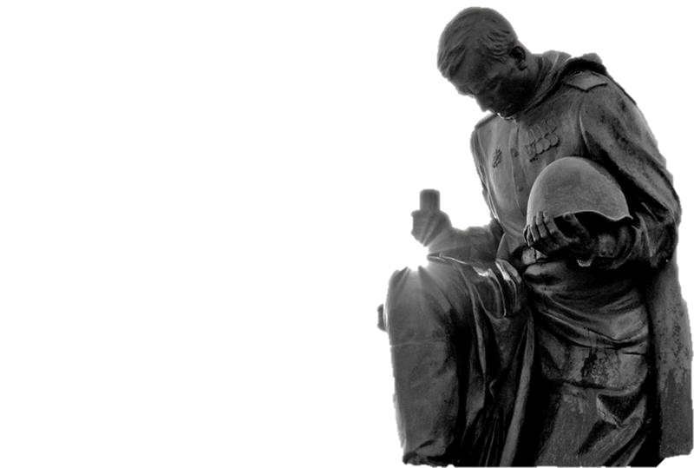
3 ДЕКАБРЯ
День Неизвестного солдата — памятная дата в России, с 2014 года отмечаемая ежегодно 3 декабря в память о российских и советских воинах, погибших в боевых действиях на территории страны или за её пределами. Каждый декабрь в России чествуют всех, кто сражался за Родину, но не снискал ни почета, ни славы. Тех, кто остался лишь в памяти близких.
«Имя твоё неизвестно, подвиг твой бессмертен!»
3 декабря 1966 года, когда исполнилось 25 лет с разгрома гитлеровских войск под Москвой, с 41-го километра Ленинградского шоссе, места кровопролитных боев, в Александровский сад к Кремлевской стене был перенесен прах Неизвестного солдата.
8 мая 1967 года открыт мемориальный архитектурный ансамбль «Могила Неизвестного солдата». Вечный огонь славы, вырывающийся из середины бронзовой воинской звезды, зажжён от пламени, пылающего на Марсовом поле в Петербурге. «Имя твое неизвестно, подвиг твой бессмертен» – начертано на гранитной плите надгробья.

Slide 3
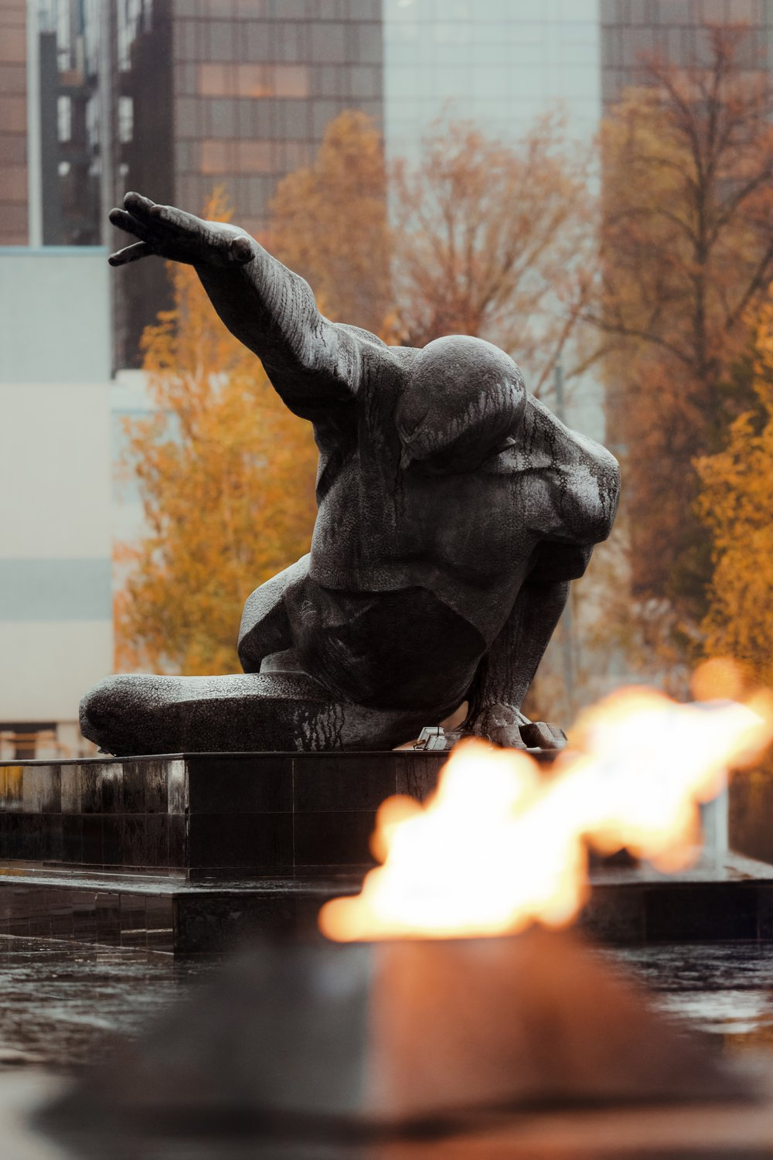
ДЕНЬ НЕИЗВЕСТНОГО СОЛДАТА
В этот день мы вспоминает тех, кто отдал свою жизнь за нашу Родину, мирное небо и наше будущее, но при этом не получил взамен почестей или славы: это бойцы, пропавшие без вести, и неопознанные солдаты, потерявшие всех родных и близких – те, кого не сможет вспомнить семья или друзья.
Мероприятия, приуроченные к памятной дате, призывают вспомнить тех, кто не вернулся домой с поля боя и был похоронен «у неизвестного поселка», тех, чьи имена некому назвать сегодня.
Вечный огонь у мемориалов «Неизвестному солдату» символизирует собой нашу благодарность, которую мы проносим через поколения, за подвиг людей, чьи имена затеряны в истории, но чье жертвование собой будет жить в ней вечно.
4,5 миллиона пропавших без вести после Великой Отечественной войны солдат числится на территории бывшего Советского Союза.
120 тысяч человек — останки стольких солдат нашли участники Поискового движения России с 2012 по 2018 годы.
6 тысячам человек за это время удалось вернуть их имена.

Slide 4
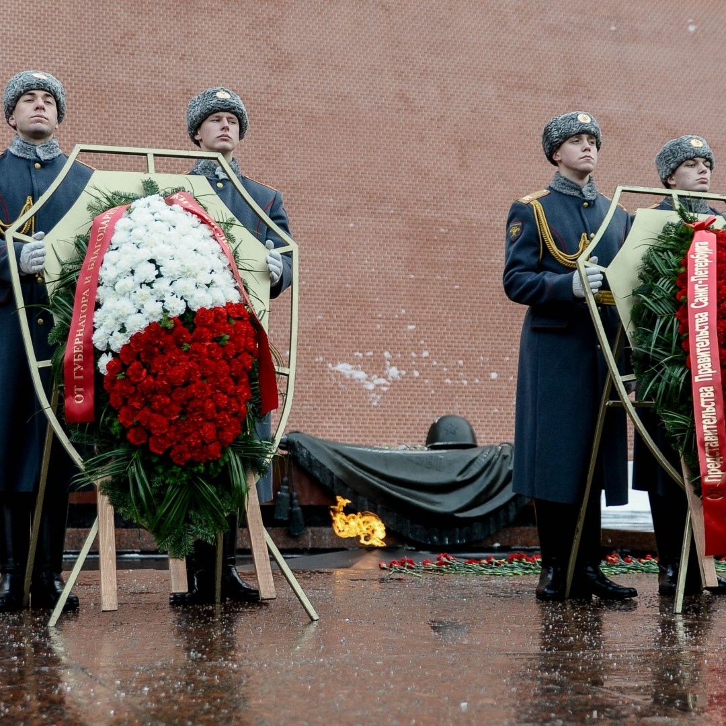
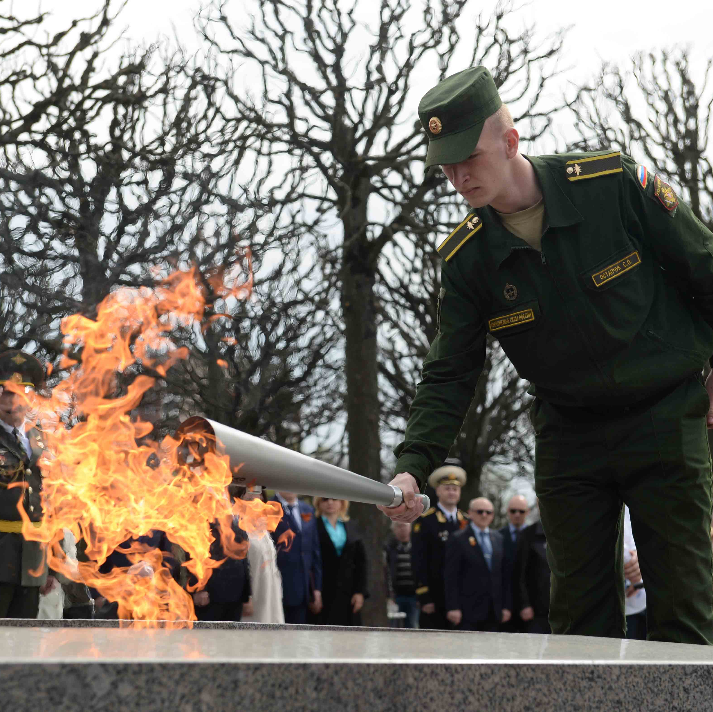
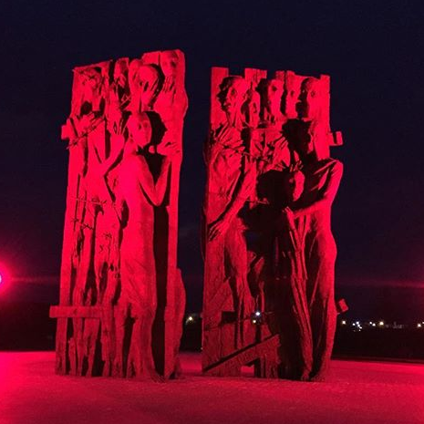
ГРАФИК МЕРОПРИЯТИЙ
10:00
01:00
10:00
10:00
14:00
20:00
ВОЗЛОЖЕНИЕ ЦВЕТОВ
Возложение к памятникам
и мемориалам Неизвестному солдату
ОГНИ ПАМЯТИ
Зажжение всех мемориалов, почётный караул
СВЕТОВЫЕ ПРОЕКЦИИ
Подсветка памятников и проекции в виде символов дня
МЕРОПРИЯТИЯ В ТЕЧЕНИЕ ДНЯ
АНОНС ПАМЯТНОЙ ДАТЫ
наружная реклама в городах РФ
о Дне Неизвестного солдата
УРОК ПАМЯТИ В ОБРАЗОВАТЕЛЬНЫХ УЧРЕЖДЕНИЯХ
ОНЛАЙН ТЕСТ - ЭСТАФЕТА
На уровень знания о Дне Неизвестного солдата
Поддержка от РДШ и др. партнёров ГПиС

Slide 5
ФОРМАТЫ МЕРОПРИЯТИЙ
Возложение цветов к мемориалам / памятникам Неизвестному солдату
Огни Памяти
Зажжение Огней Памяти на всех мемориалах в населенных пунктах регионов (в соответствии с Приложение №2 к приказу Министра обороны Российской Федерации от 6 февраля 2019 г. №56).
Световые проекции
Гобо проекции на памятники и центральные здания административного значения в виде символов дня: Вечный огонь, журавли, надпись «День Неизвестного солдата»
Урок памяти в образовательных учреждениях
Донести ценность традиции памяти неизвестных бойцов и их подвигов по всему миру – в особенности в современной России. Описать тезисно про день, вклад поисковиков, антропологов.
Онлайн тест для школьников
Тест в социальной сети ВКонтакте, цель которого обратить внимание детей на День Неизвестного солдата с необычного и интересного для них ракурса.
#годпамятииславы, #год2020, #подвигбессмертен
Анонс памятной даты
Размещение билбордов и сити-форматов на центральных улицах городов РФ.

Slide 6

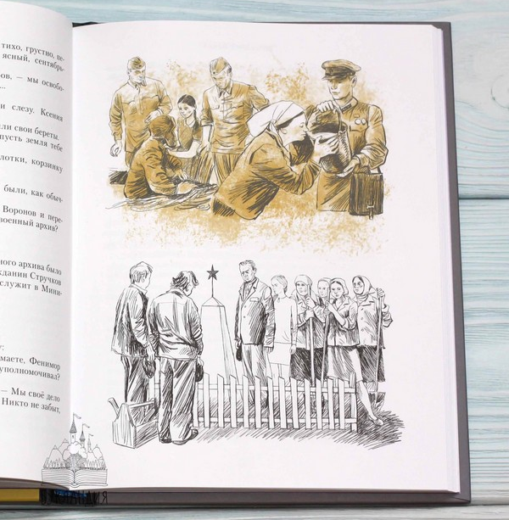
УРОК ПАМЯТИ
Цель урока: донести ценность традиции памяти неизвестных бойцов и их подвигов по всему миру –
в особенности в современной России
Задачи урока:
- рассказать о зарождении традиции памяти о неизвестных бойцах по всему миру и в России
- показать основные символы Дня Неизвестного солдата: памятники, монументы, Вечный Огонь
- проинформировать о важных работах поисковиков в России
Время:
- основной исторический блок о памятной дате и истории ее появления – не более 15 минут с представителем Поискового Движения России и не более 30 минут без его участия (с учетом видео-материалов и т.д.)
- интерактивная часть – не более 10 минут (короткие задания с онлайн картой, ответы на вопросы)
- рассказ представителя Поискового Движения России (региональное отделение) – не более 15 минут
Механика: Учитель демонстрирует презентацию/ведет урок о Дне Неизвестного солдата, а также знакомит учеников с видео о Поисковом Движении в России* (или же включает в урок короткий рассказ представителя этого движения – по возможности**)
*Учитель дополнительно подключает видео или презентационные материалы (с сайта год2020.рф). Дополнительные материалы также будут предоставлены отдельной ссылкой.
** Можно пригласить поисковиков из своего региона. Контактные данные региональных представителей для получения спикера на урок: http://rf-poisk.ru/regions/

Slide 7
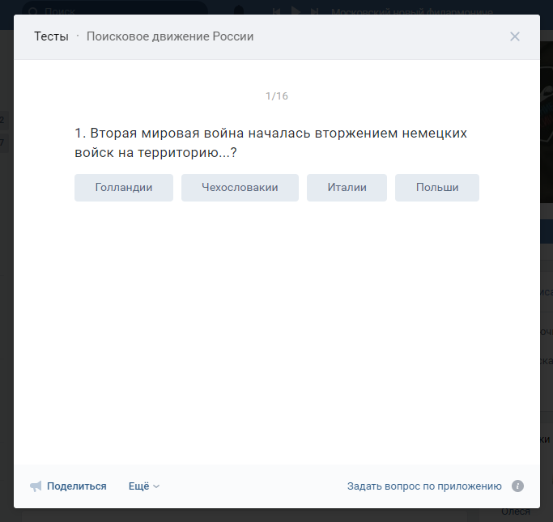

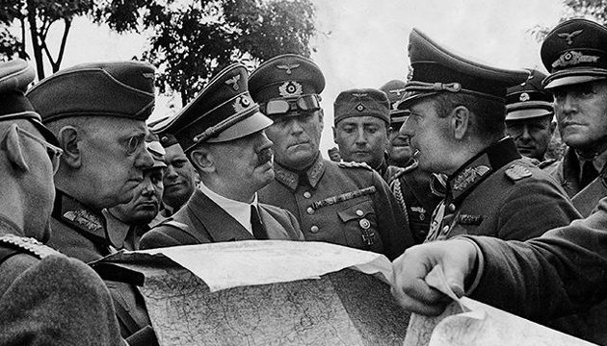
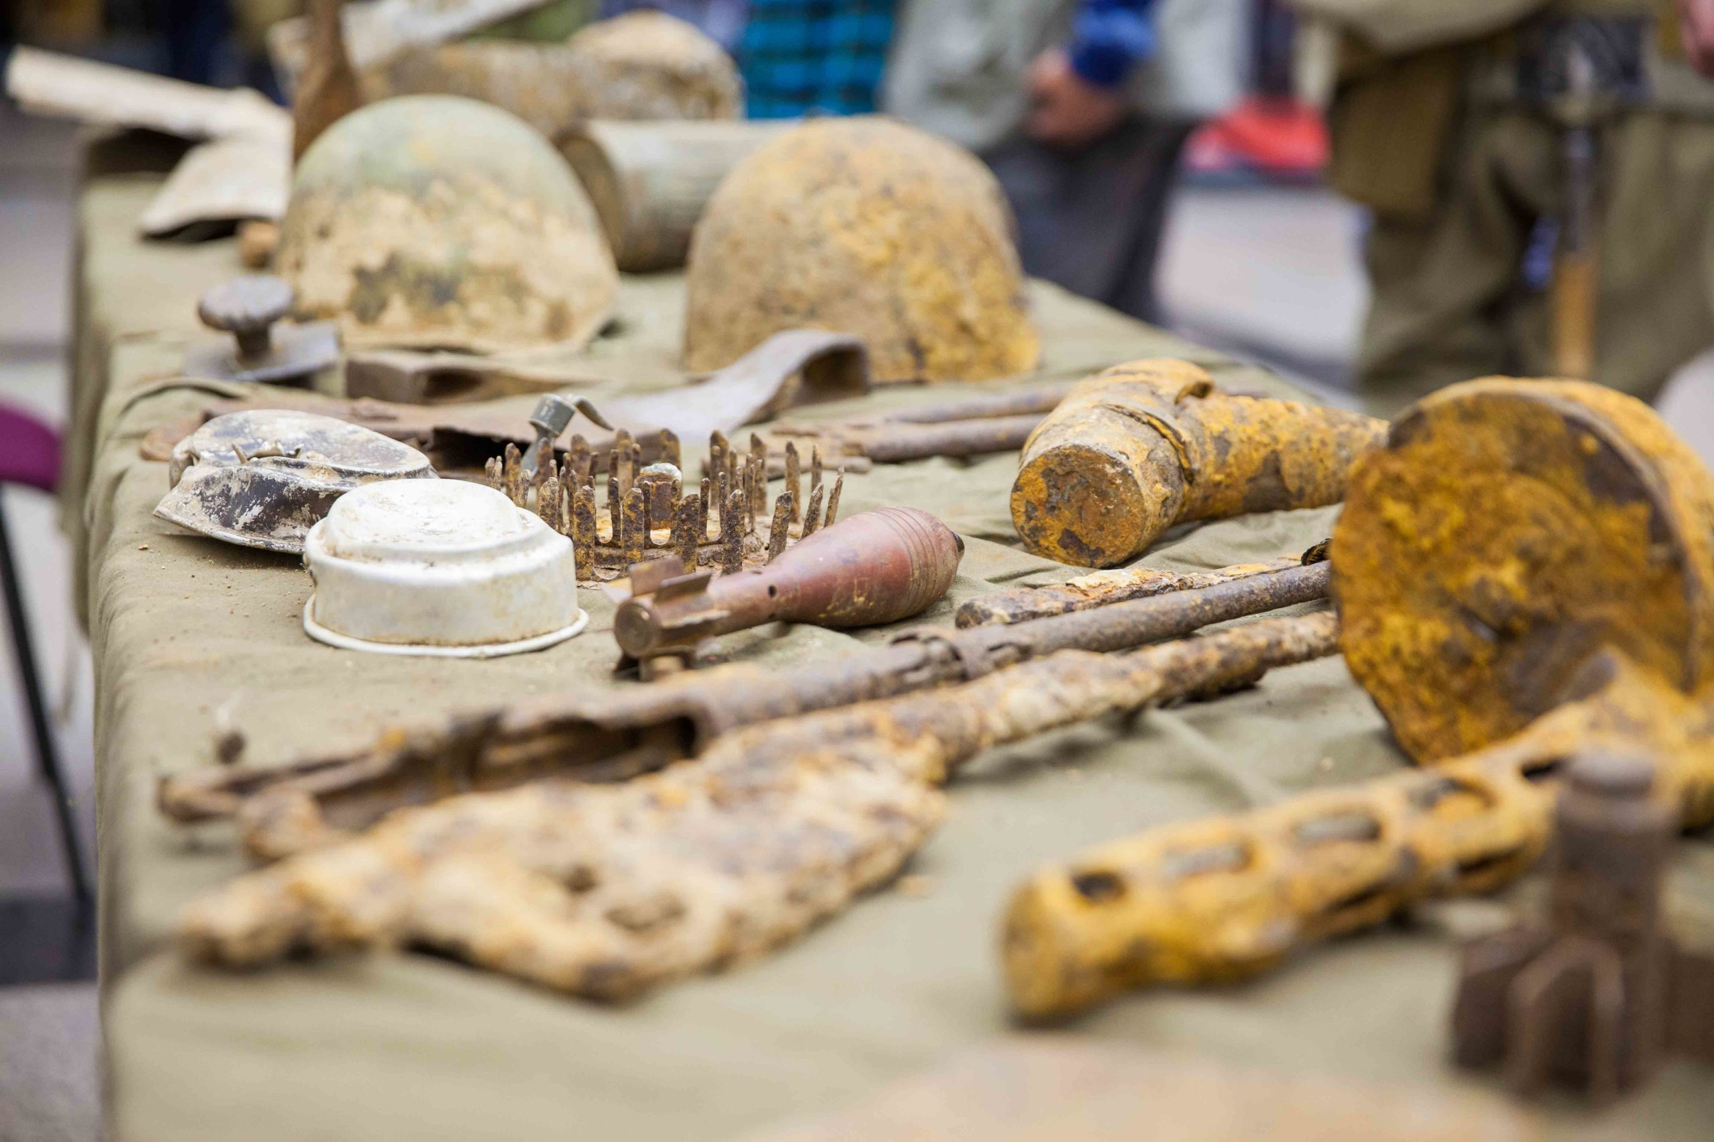
ОНЛАЙН ТЕСТ
Цель теста: обратить внимание школьник в онлайн пространстве на важную дату - 3 декабря, День Неизвестного солдата - с необычного ракурса: с исторической точки зрения и с точки зрения традиций сохранения памяти о неизвестных бойцах, археологической тематики.
Механика:
- стартовая страница теста располагается на сайте Года памяти и славы и ведет на прохождение теста в социальной сети ВКонтакте
- тест размещается в группе Поискового Движения России - https://vk.com/rfpoisk
- школьники проходят тест онлайн и делятся результатами в своих аккаунтах (с помощью репостов)
Анонсирование* через:
- сайт Года памяти и славы
- ресурсы РДШ
- ресурсы Поискового Движения России
*Возможно подключение блогеров, в том числе региональных

